Slide 1

Ватрогасац мој најбољи друг
Вртић Лептирић
Ликовни конкурс Културног центра Крушевац
Октобар ,2016.год.

Slide 2
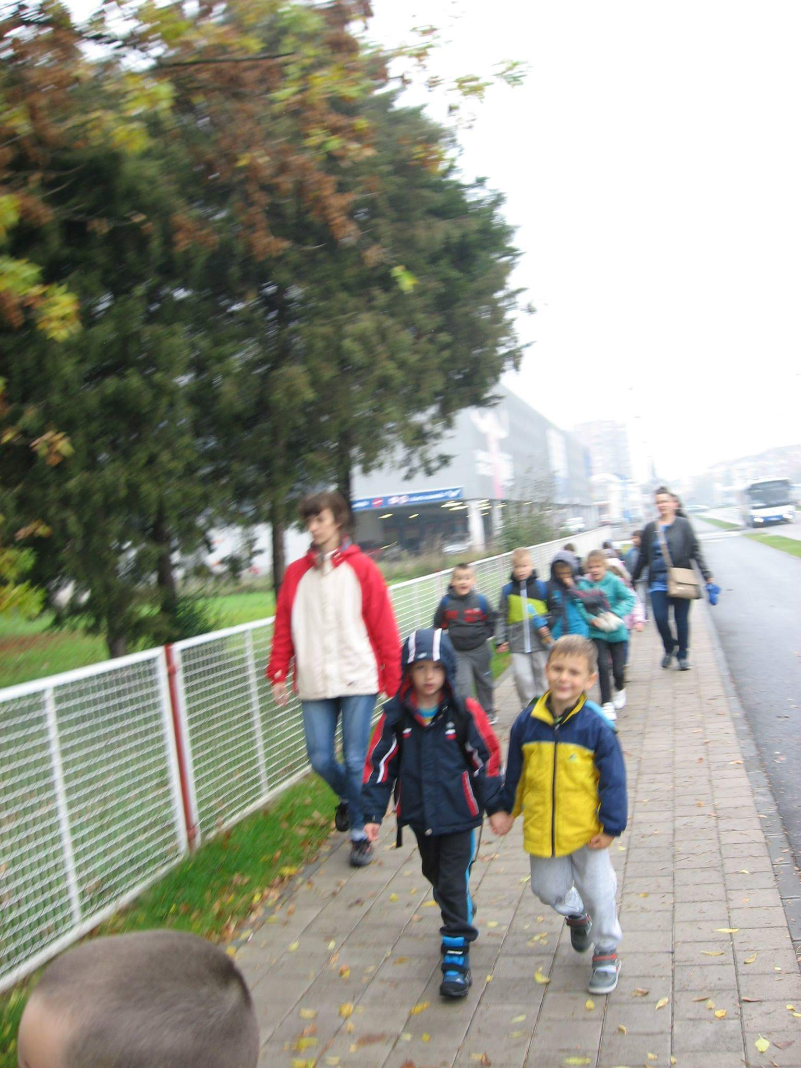
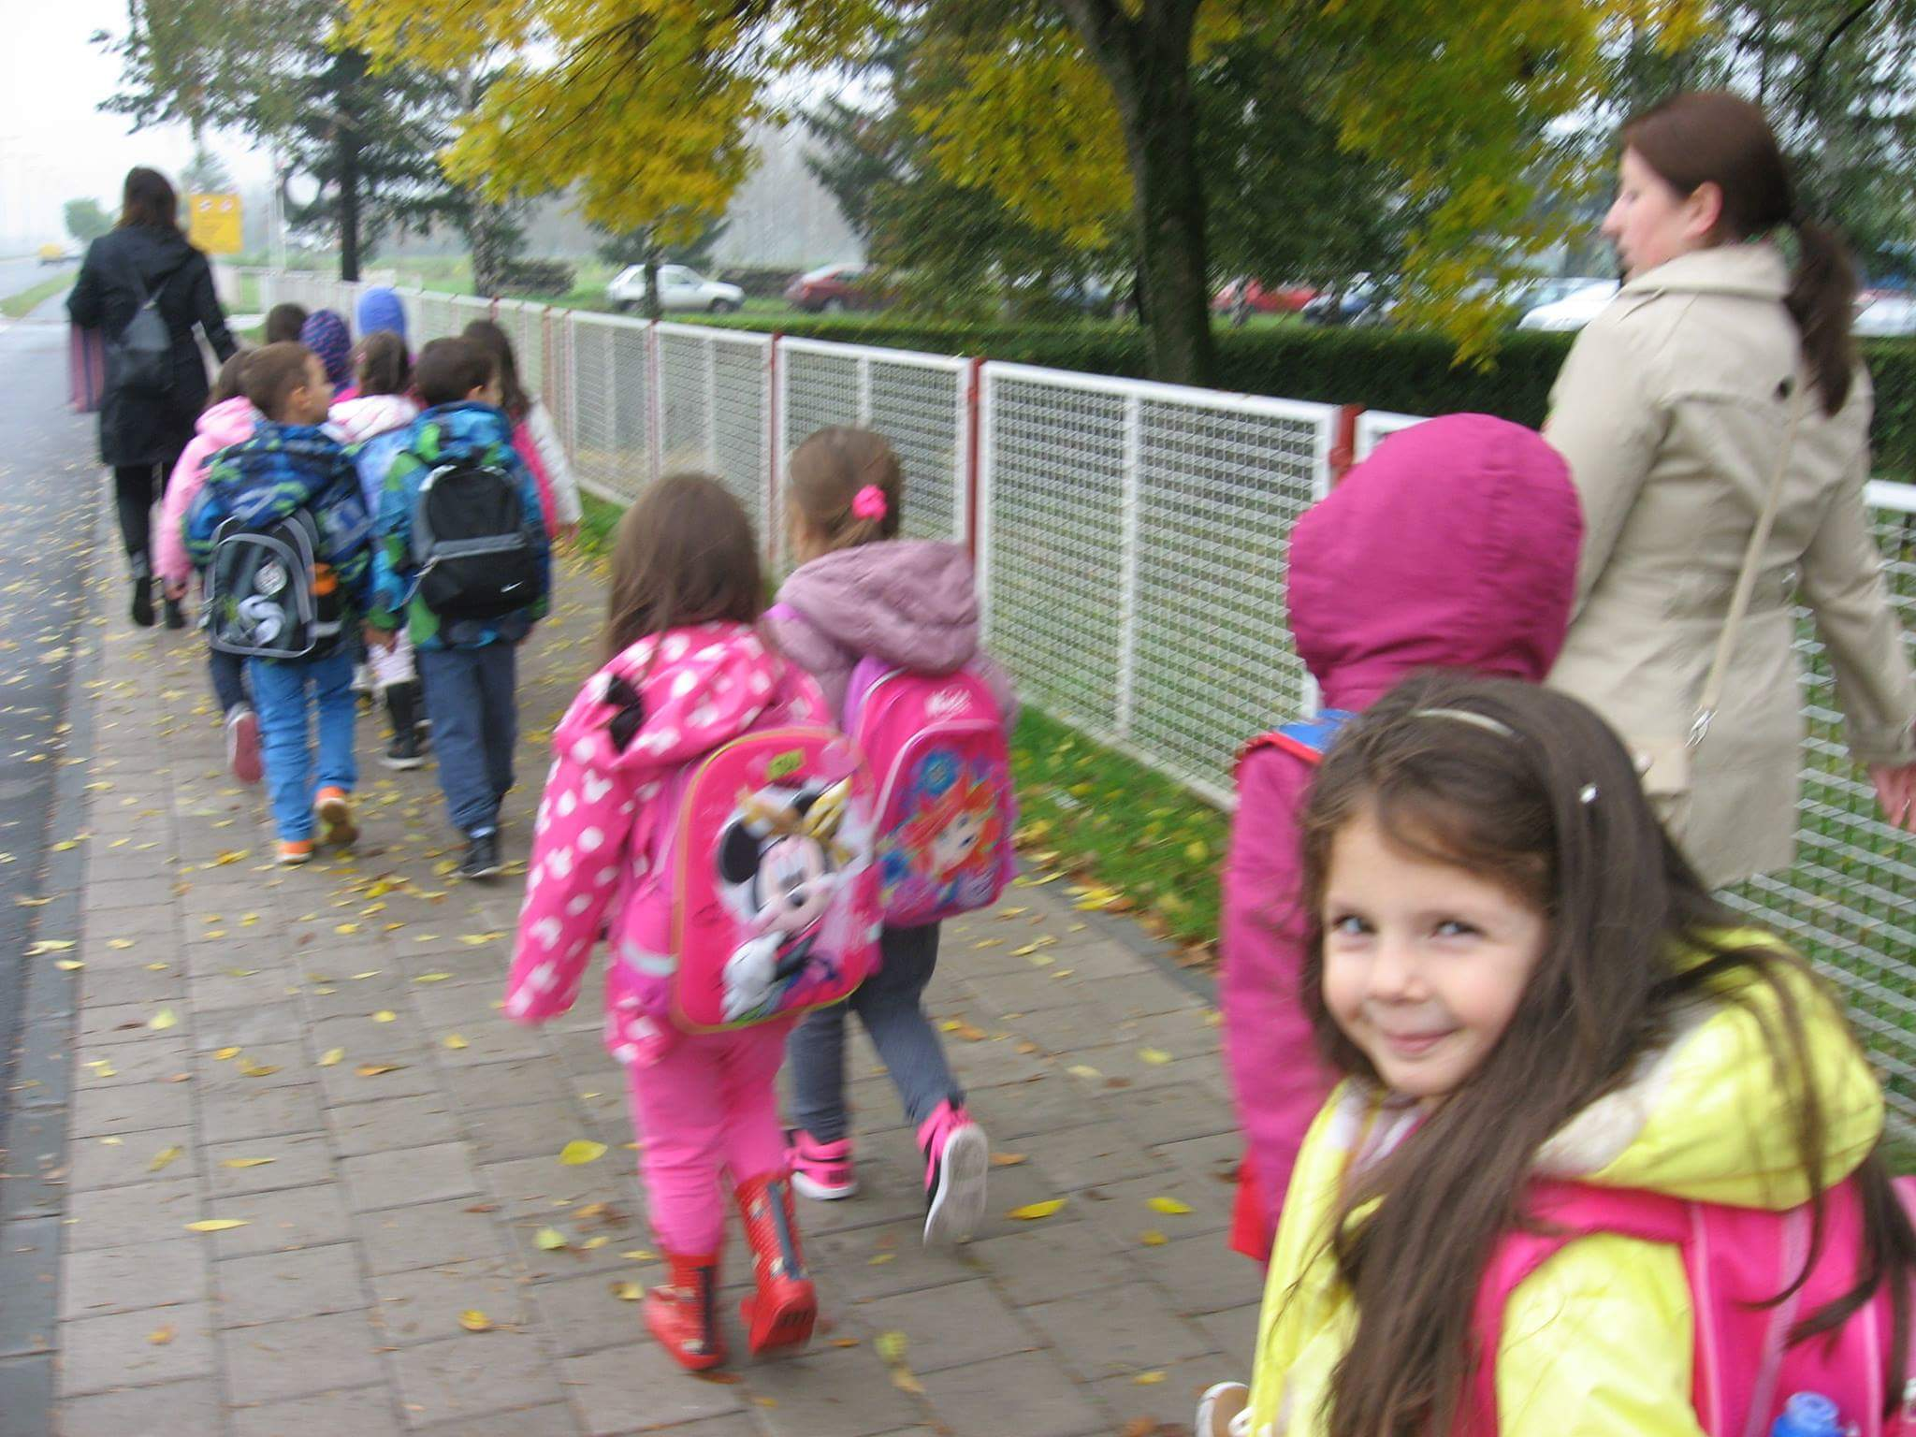
Лепа шетња до Дома ватрогасаца

Slide 3
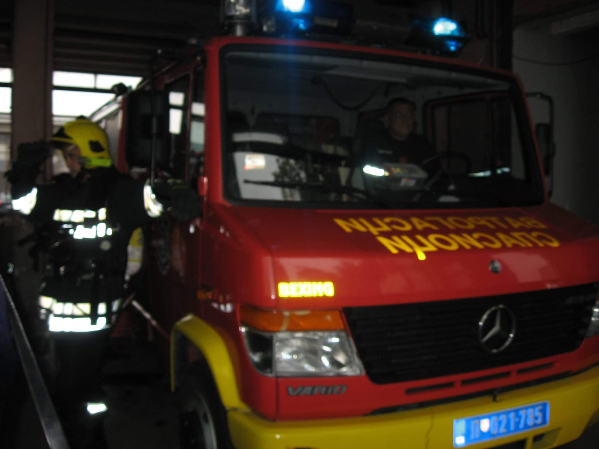
Изазови на све стране:ватрогасно возило-сирена ,опрема ватрогасаца и још много тога интересантног

Slide 4
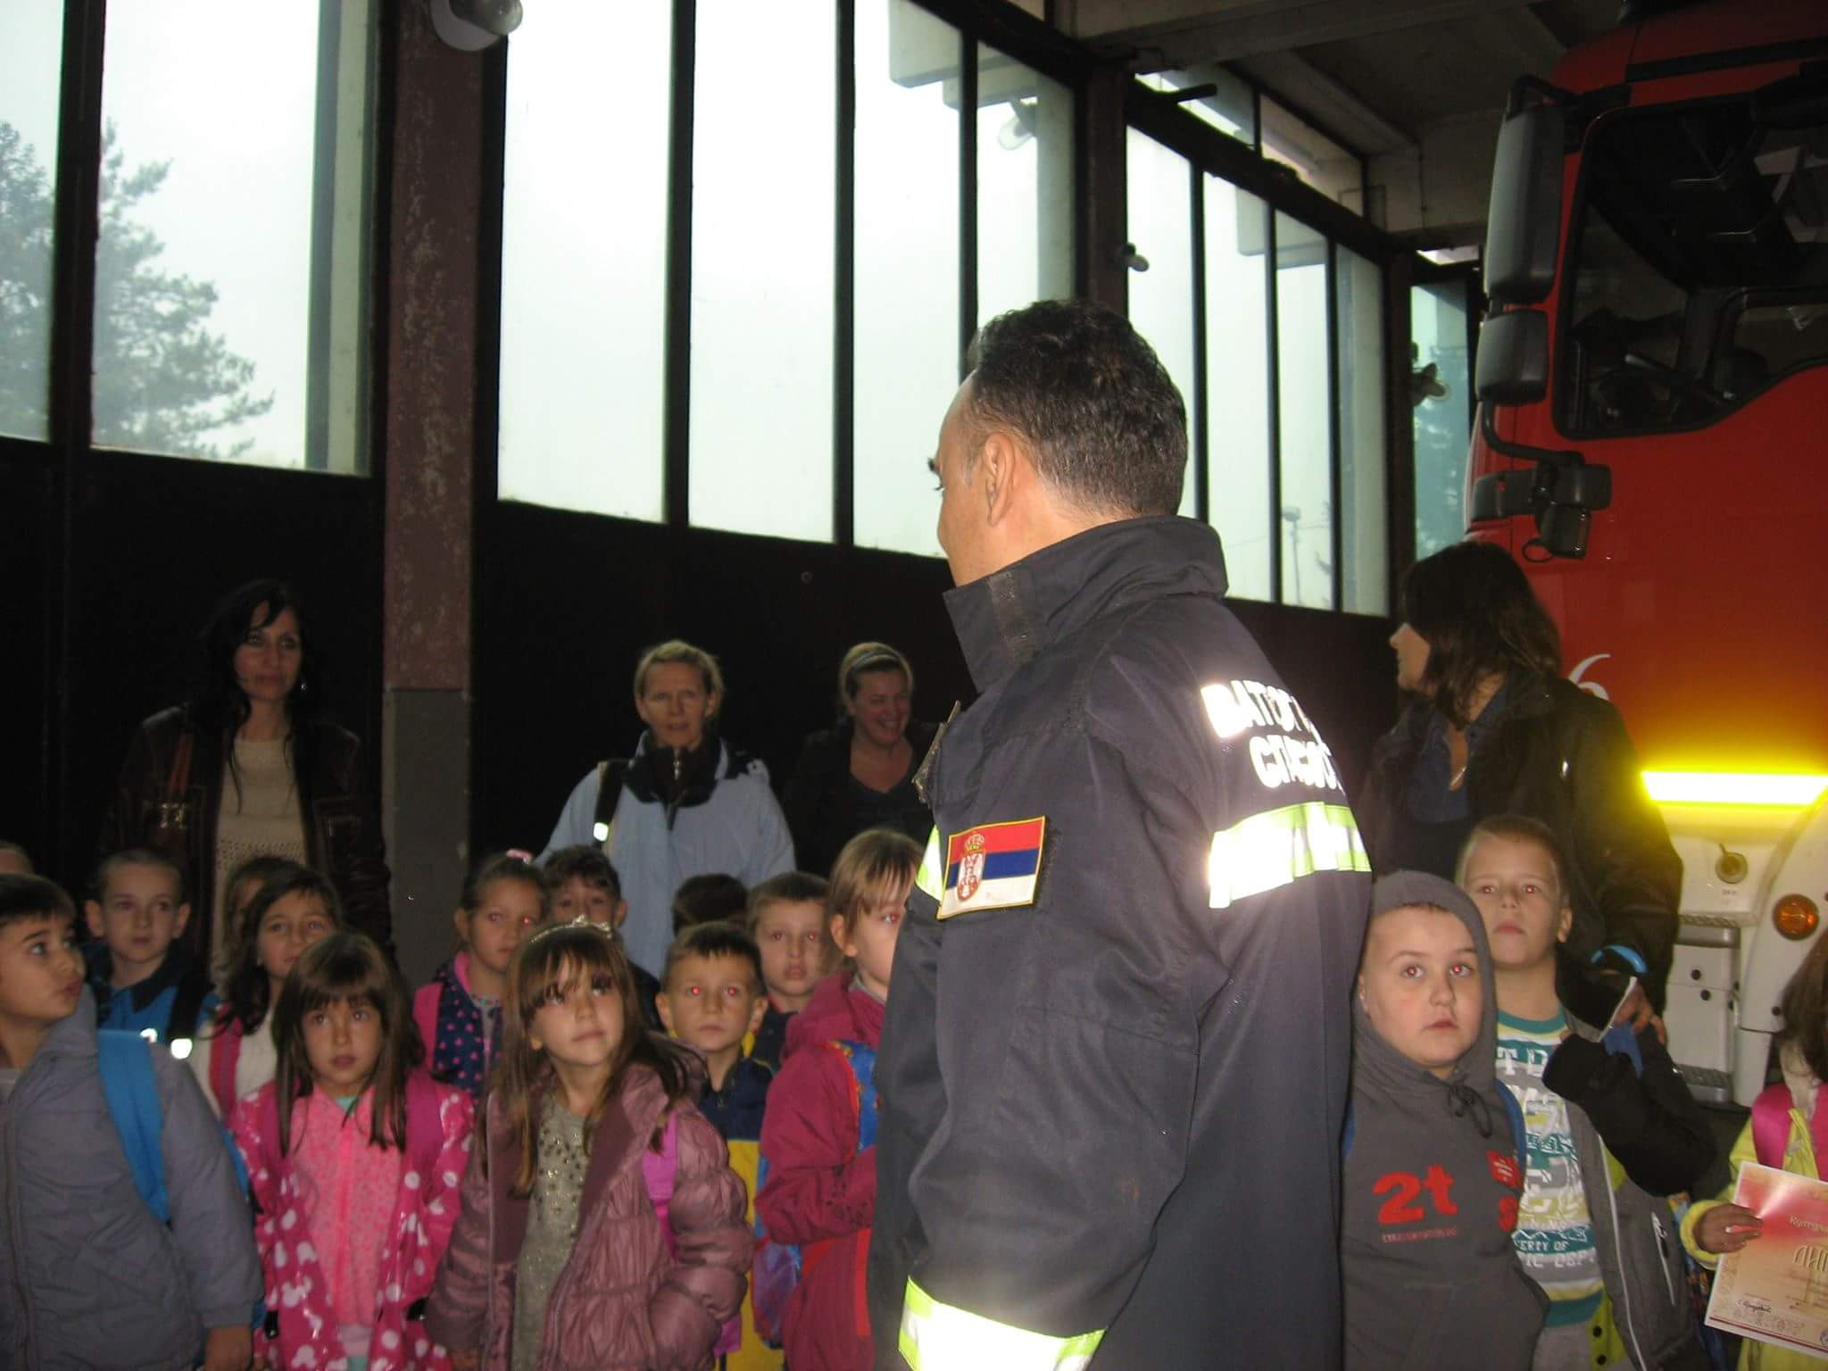
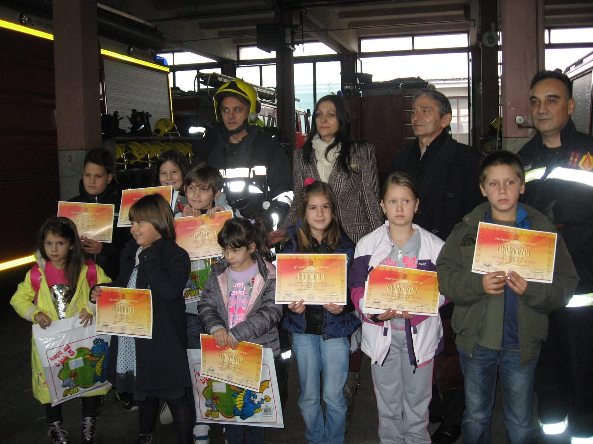
Поздрав добродошлице од командира ватрогасне службе

Slide 5
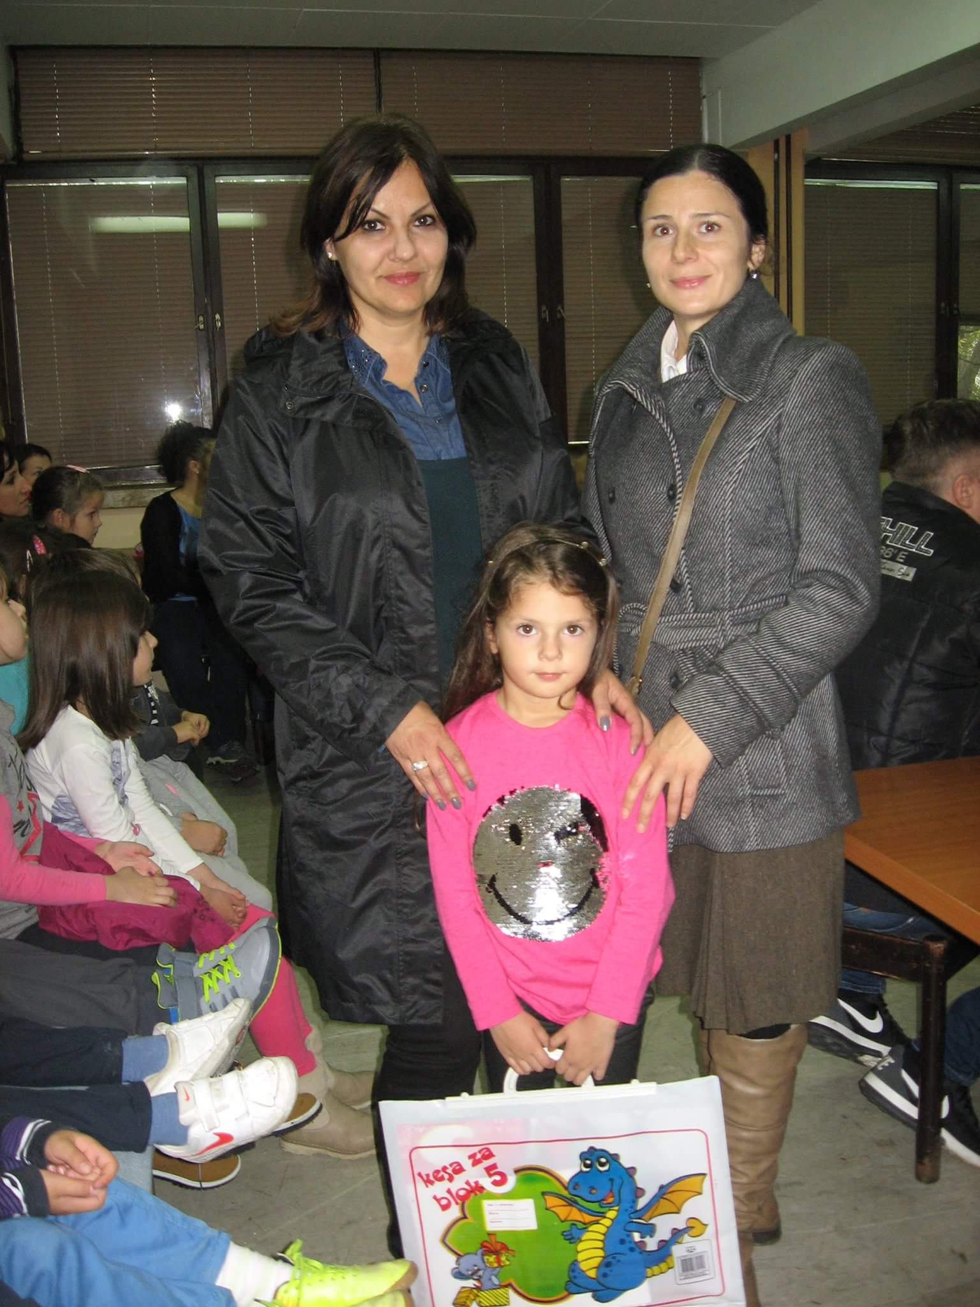
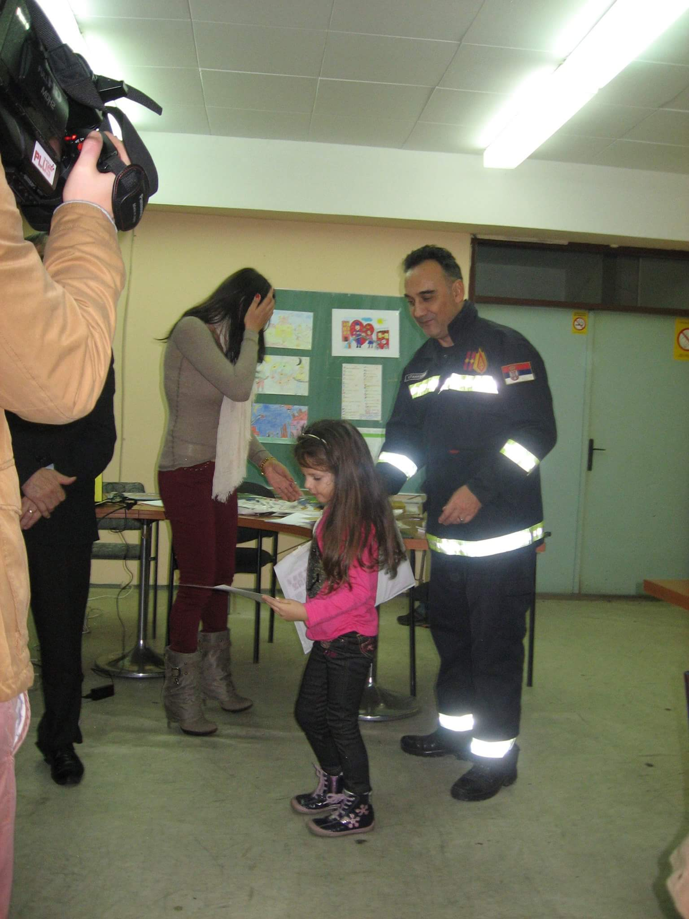
Добитник Прве награде
Катарина Стојадиновић
Катарина са мамом и Горданом Павловић, васпитачем

